Slide 1
ARTI 4109 - Arquitecturas de Software
Cuaderno de Trabajo
Proyecto
Grupo 5
Camilo Alejandro Nossa Calderón
Brayan Felipe Rojas Bernal
Elmar Santofimio Suarez
Juan David Forero Rodríguez
Carlos Fidel Rodríguez Alarcón

Slide 2
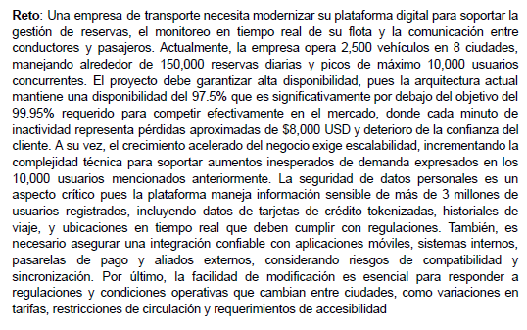
ASRs
Reto – Cliente Grupo 2
Cliente: Empresa de transporte G2
Gestión de reservas.
Monitoreo en tiempo real de su flota.
Comunicación entre conductores y pasajeros.

Slide 3
ASRs ⭐
Seguridad
Unidad: | Segundos
Respuesta esperada: | < 0.3 segundos
+
Actor: | Actor externo a la organización | Estímulo: | Registro de una reserva
Ambiente: | Operación normal | Artefacto: | Servicio de reservas
Respuesta esperada: | Detectar un cambio no autorizado en la reserva en menos de 0.3 segundos.
-
Latencia
Prioridad | Media
Impacto | Baja

Slide 4
ASRs ⭐
Disponibilidad
Unidad: | Milisegundos
Respuesta esperada: | ≤ 800ms
+
Actor: | Sistema monitoreo | Estímulo: | Monitorear los componentes de registro de reservas.
Ambiente: | Operación normal | Artefacto: | Sistema de reservas
Respuesta esperada: | Detectar posibles fallos en los componentes como en la información enviada del registro de reservas en un tiempo igual o inferior a 800 milisegundos.
-
Latencia
Prioridad | Media
Impacto | Baja

Slide 5
ASRs ⭐
Latencia
Unidad: | Segundos
Respuesta esperada: | ≤ 3 segundos
Escalabilidad
Unidad: | (# de reservas/minuto)* 60 minuto
Respuesta esperada: | 10.000/minuto * 60 minutos
+
Actor: | Usuario | Estímulo: | Hacer una reserva
Ambiente: | Operación normal (1000 reservas por minuto) | Artefacto: | Sistema de reservas
Respuesta esperada: | Crear una reserva en un tiempo igual o inferior a 3 segundos.
-
Seguridad
Prioridad | Baja
Impacto | Baja
Disponibilidad
Prioridad | Baja
Impacto | Baja

Slide 6
ASRs
Latencia
Unidad: | Segundos
Respuesta esperada: | ≤ 1 segundo
+
Actor: | Usuario | Estímulo: | Procesar el pago de una reserva
Ambiente: | Operación normal | Artefacto: | Módulo de pagos
Respuesta esperada: | Procesar el pago en un tiempo igual o inferior a 1 segundo.
-
Escalabilidad
Prioridad | Media
Impacto | Media

Slide 7
ASRs
Disponibilidad
Unidad: | Segundos
Respuesta esperada: | < 1 segundo
+
Actor: | Sistema de monitoreo | Estímulo: | Recibir ubicación de un vehículo (flota)
Ambiente: | Operación normal | Artefacto: | Servicio monitoreo
Respuesta esperada: | Detectar cuando el proceso no actualice la ubicación de una flota de manera correcta en un tiempo inferior a 1 segundo.
-
Latencia
Prioridad | Baja
Impacto | Baja

Slide 8
ASRs
Seguridad
Unidad: | Segundos
Respuesta esperada: | < 0.5 segundos
+
Actor: | Usuario no autorizado | Estímulo: | Modificar información de una ruta
Ambiente: | Operación normal | Artefacto: | Servicio de monitoreo
Respuesta esperada: | Detectar cualquier intento de modificación de la información de rutas realizado por un usuario no autorizado, en menos de 0.5 segundos.
-
Latencia
Prioridad | Baja
Impacto | Baja

Slide 9
ASRs
Facilidad de integración
Unidad: | Horas/ Hombre
Respuesta esperada: | 100
+
Actor: | Área de operaciones | Estímulo: | Integrar un nuevo servicio externo de publicidad hotelera
Ambiente: | Desarrollo | Artefacto: | Componente de marketing
Respuesta esperada: | Se espera integrar la publicidad de un hotel para el cliente en 100 horas/hombre.

Slide 10
ASRs
Facilidad de modificación
Unidad: | Horas/ Hombre
Respuesta esperada: | 60
+
Actor: | Área de operaciones | Estímulo: | Modificar un nuevo servicio externo de publicidad hotelera
Ambiente: | Desarrollo | Artefacto: | Componente de marketing
Respuesta esperada: | Se espera modificar la publicidad de un hotel para el cliente en 60 horas/hombre.

Slide 11
ASRs
Latencia
Unidad: | Milisegundos
Respuesta esperada: | Retornar rutas disponibles en ≤ 500 ms
Escalabilidad
Unidad: | (# de consultas/minuto)* 60 minuto
Respuesta esperada: | 30.000/minuto * 60 minutos
+
Actor: | Usuario | Estímulo: | Consultar disponibilidad de rutas
Ambiente: | Operación normal (3000 consultas por minuto) | Artefacto: | Servicio de consulta de rutas
Respuesta esperada: | Consultar rutas disponibles en un tiempo igual o inferior a 500 milisegundos.
-
Seguridad
Prioridad | Baja
Impacto | Baja
Disponibilidad
Prioridad | Baja
Impacto | Baja

Slide 12
ASRs
Seguridad
Unidad: | Segundos
Respuesta esperada: | 0.5 segundo
+
Actor: | Cualquier usuario diferente a un cliente (pasajero) | Estímulo: | Detección de suplantación de identidad
Ambiente: | Operación normal | Artefacto: | Servicio de pago
Respuesta esperada: | Revocar el acceso al usuario suplantado
Latencia
Prioridad | Media
Impacto | Baja
-

Slide 13
ASRs
Latencia
Unidad: | Segundos
Respuesta esperada: | Conductor asignado en menos de 3 segundos
+
Actor: | Sistema | Estímulo: | Asignar conductor
Ambiente: | Operación normal | Artefacto: | Motor de asignación
Respuesta esperada: | Asignar conductor en ≤ 3 segundos

Slide 14
ASRs
Disponibilidad
Unidad: | MTTR
Respuesta esperada: | Recuperación automática ≤ 0.72 minutos
+
Actor: | Usuario | Estímulo: | Hacer una reserva
Ambiente: | Fallo parcial | Artefacto: | Sistema de reservas
Respuesta esperada: | Recuperación automática ≤ 0.72 minutos

Slide 15
ASRs
Disponibilidad
Unidad: | Minutos
Respuesta esperada: | Artefacto en funcionamiento en 60 minutos
+
Actor: | Administrador | Estímulo: | Operar durante mantenimiento
Ambiente: | Mantenimiento programado de un artefacto de reservas | Artefacto: | Sistema de reservas
Respuesta esperada: | Reintroducción en 60 minutos

Slide 16
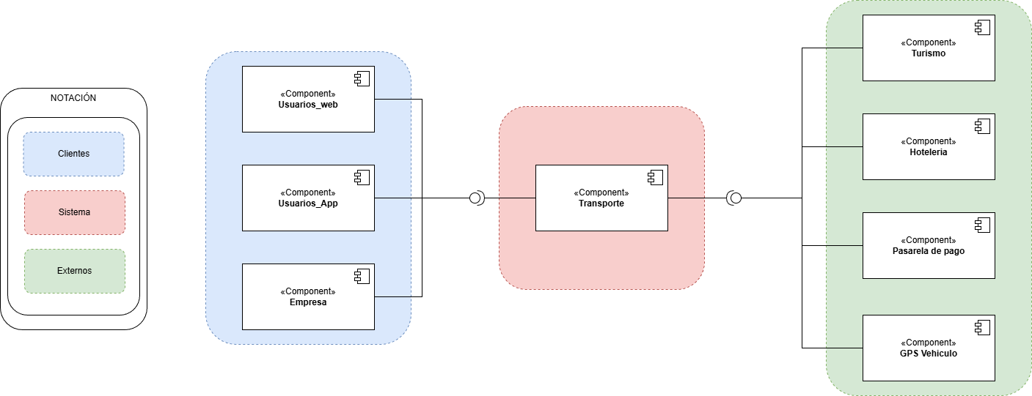
Cliente: Empresa Transporte
Arquitecto: Grupo 5
Proyecto: Reto 4
Grupo: Grupo 5
Fecha:
Vista: Componentes
Título: Diagrama de contexto
ID:
Versión:
Estilo:
Cliente – Servidor
Microservicios
Tácticas de disponibilidad:
Monitor
HeartBeat
Tácticas de seguridad:
Verificación de integridad de los mensajes
Notación:
UML

Slide 17
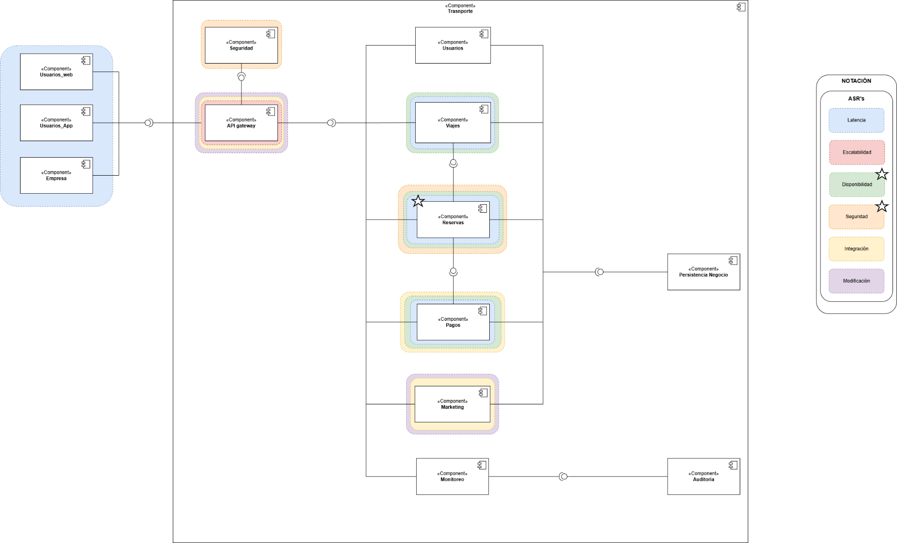
Cliente: Empresa Transporte
Arquitecto: Grupo 5
Proyecto: Reto 4
Grupo: Grupo 5
Fecha:
Vista: Componentes
Título: Diagrama de componentes_ Zoom Transporte
ID:
Versión:
Estilo:
Cliente – Servidor
Microservicios
Tácticas de disponibilidad:
Monitor
HeartBeat
Tácticas de seguridad:
Verificación de integridad de los mensajes
Notación:
UML

Slide 18
Cliente: Empresa Transporte
Arquitecto: Grupo 5
Proyecto: Reto 4
Grupo: Grupo 5
Fecha:
Vista: Componentes
Título: Diagrama de componentes_ Zoom Reserva
ID:
Versión:
Estilo:
Cliente – Servidor
Microservicios
Tácticas de disponibilidad:
Monitor
HeartBeat
Tácticas de seguridad:
Verificación de integridad de los mensajes
Notación:
UML

Slide 19
Cliente: Empresa Transporte
Arquitecto: Grupo 5
Proyecto: Reto 4
Grupo: Grupo 5
Fecha:
Vista: Componentes
Título: Diagrama de Concurrencia
ID:
Versión:
Estilo:
Cliente – Servidor
Microservicios
Tácticas de disponibilidad:
Monitor
HeartBeat
Tácticas de seguridad:
Verificación de integridad de los mensajes
Notación:
UML

Slide 20
Cliente: Empresa Transporte
Arquitecto: Grupo 5
Proyecto: Reto 4
Grupo: Grupo 5
Fecha:
Vista: Componentes
Título: Diagrama de Despliegue
ID:
Versión:
Estilo:
Cliente – Servidor
Microservicios
Tácticas de disponibilidad:
Monitor
HeartBeat
Tácticas de seguridad:
Verificación de integridad de los mensajes
Notación:
UML

Slide 21



Experimento
Resultados del experimento
HIPOTESIS:
Detectar amenaza de Tampering en el componente de reserva en menos de 0.3 segundos.
Detectar los nodos disponibles para el registro de reservas en un tiempo igual o inferior a 800 milisegundos.
Crear una reserva en un tiempo igual o inferior a 3 segundos.
© Universidad de Los Andes – Departamento de Sistemas y Computación

Slide 22
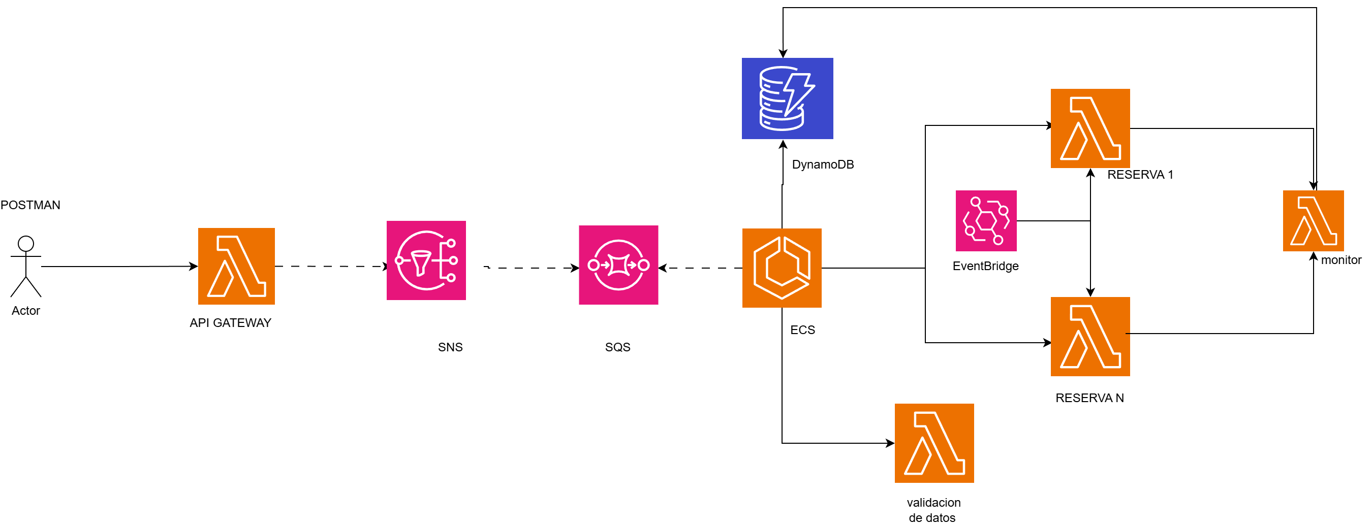
Experimento
Arquitectura (AWS)

Slide 23


Experimento
Costos de arquitectura (AWS)
Tabla de actualización cada 5 min: muy bajo costo.
Suposiciones:
1000/min → 43M writes/mes.
Writes: 43M × $1.25/M = ~$54 USD.
Reads: 43M × $0.25/M = ~$11 USD.
Total ≈ $65 USD.
10,000/min → 432M writes/mes.
Writes: 432M × $1.25/M = ~$540 USD.
Reads: 432M × $0.25/M = ~$108 USD.
Total ≈ $650 USD.
Dynamo DB
Precio:
$0.20 por millón de invocaciones + GB-segundos.
Suposiciones:
1000/min → 60,000/h → 1.44M/día → ~43M/mes ≈ $8.6 USD solo por invocaciones.
10,000/min → 600,000/h → 14.4M/día → ~432M/mes ≈ $86 USD solo por invocaciones.
- El cómputo (memoria/duración) puede añadir entre $10–50 USD dependiendo de la configuración.
Amazon Lambda

Slide 24




Experimento
Costos de arquitectura (AWS)
ECS 1 vCPU + 2 GB RAM corriendo 24/7 ≈ $30–40 USD/mes.
Este costo es fijo, no depende de reservas.
ECS
2 reglas cada 5 min → 576 ejecuciones/día → ~17,280/mes.
Costo: insignificante (< $0.02 USD/mes).
EventBridge
$0.50 por millón de publicaciones.
1000/min → 43M/mes → ~$21 USD.
10,000/min → 432M/mes → ~$216 USD.
SNS
Precio:
$0.40 por millón de solicitudes (Send, Receive, Delete).
Suposiciones:
1000/min → 60,000/h → 1.44M/día → ~43M/mes.
43M × $0.40/M = ≈ $17 USD/mes.
10,000/min → 600,000/h → 14.4M/día → ~432M/mes.
432M × $0.40/M = ≈ $173 USD/mes.
SQS

Slide 25
Experimento
Costos de arquitectura (AWS)
ECS 1 vCPU + 2 GB RAM corriendo 24/7 ≈ $30–40 USD/mes.
Este costo es fijo, no depende de reservas.
ECS
2 reglas cada 5 min → 576 ejecuciones/día → ~17,280/mes.
Costo: insignificante (< $0.02 USD/mes).
EventBridge
$0.50 por millón de publicaciones.
1000/min → 43M/mes → ~$21 USD.
10,000/min → 432M/mes → ~$216 USD.
SNS
Precio:
$0.40 por millón de solicitudes (Send, Receive, Delete).
Suposiciones:
1000/min → 60,000/h → 1.44M/día → ~43M/mes.
43M × $0.40/M = ≈ $17 USD/mes.
10,000/min → 600,000/h → 14.4M/día → ~432M/mes.
432M × $0.40/M = ≈ $173 USD/mes.
SQS

Slide 26
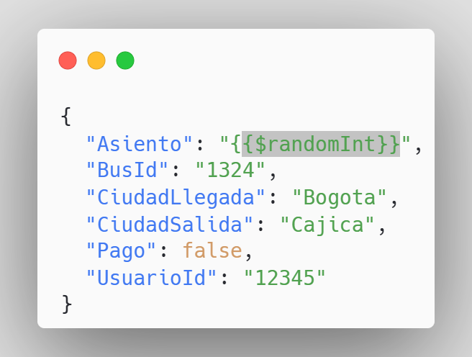
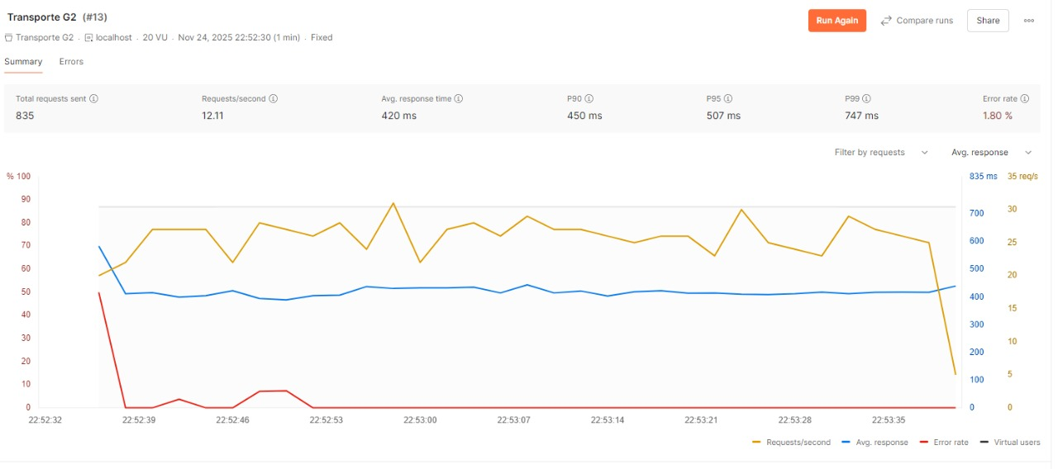
Experimento
Request del experimento
Request:
© Universidad de Los Andes – Departamento de Sistemas y Computación

Slide 27
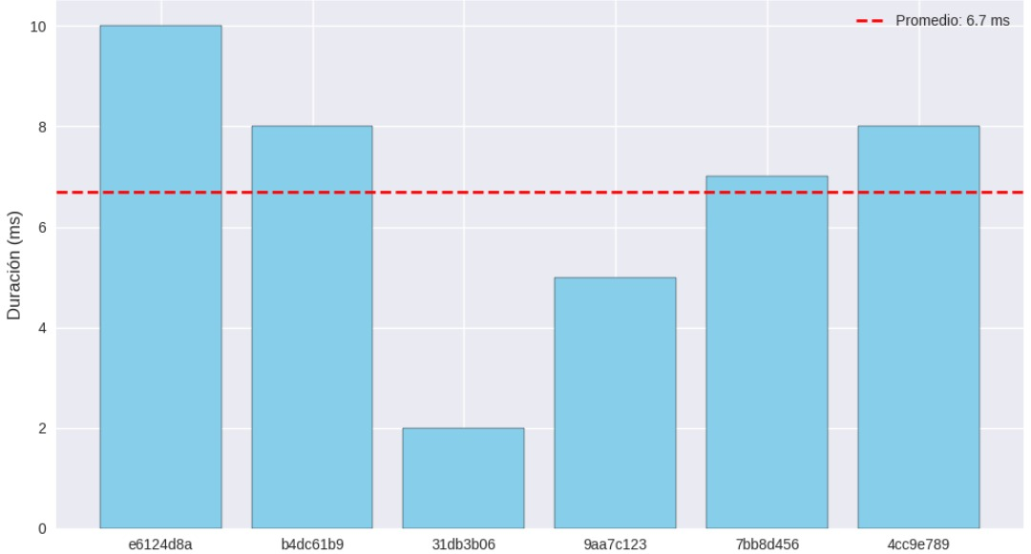
Experimento
Resultados del experimento
Tiempo validación de datos (seguridad):
© Universidad de Los Andes – Departamento de Sistemas y Computación

Slide 28
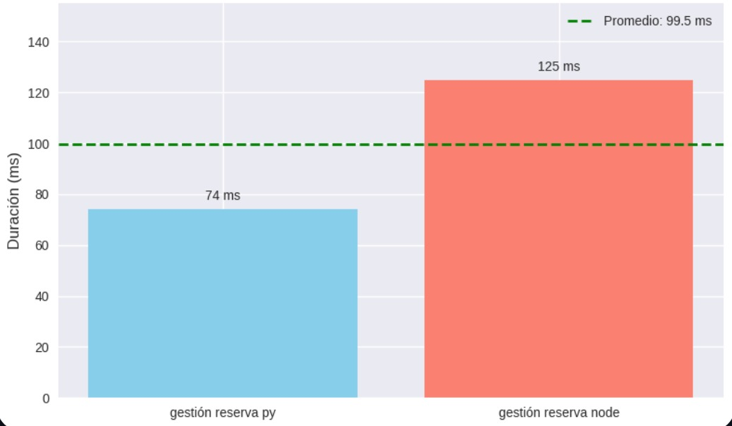
Experimento
Resultados del experimento
Tiempo HeartBeat (Disponibilidad) :
© Universidad de Los Andes – Departamento de Sistemas y Computación

Slide 29
Conclusiones
Resultados del experimento
Conclusiones a partir de la experimentación según los ASRs
Seguridad:
La integración de los datos se valida en un tiempo menor al estipulado, lo que demuestra que se cumple con la respuesta esperada. Esto confirma que la infraestructura opera de manera correcta y confiable.
Disponibilidad:
Durante las pruebas en laboratorio observamos que mantener activas las Lambdas de gestión de reservas permite contar con un heartbeat rápido. Gracias a ello, se puede verificar con eficacia que la Lambda se encuentra disponible y lista para operar.
Escalabilidad:
La combinación de Amazon ECS y las funciones Lambda dentro de la infraestructura garantiza que el sistema pueda adaptarse de manera flexible a variaciones en la carga de trabajo. ECS aporta capacidad de procesamiento continuo y estable, mientras que las Lambdas permiten responder de forma dinámica a picos de demanda sin necesidad de aprovisionamiento manual. Esta sinergia asegura que se cumpla con el resultado previsto en el ASR, manteniendo la eficiencia operativa y la capacidad de escalar según las necesidades del negocio.
© Universidad de Los Andes – Departamento de Sistemas y Computación

